Slide 1
مراقبة تطور جملة كيميائية
التطور التلقائي لجملة كيميائية
جهة التطور التلقائي لجملة كيميائية:كسر التفاعل كمعيار لتعين جهة التطور
2. مراقبة تحول كيميائي مثال الأسترة
تعريف وتسمية
مراقبة السرعة
مراقبة المردود
أهمية الأسترات في الحياة اليومية

Slide 2
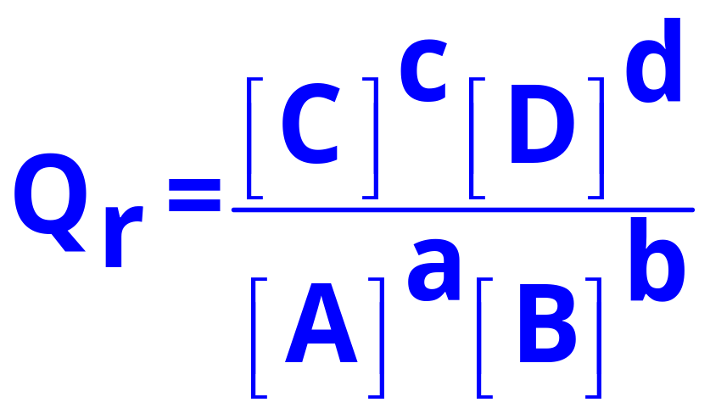

تذكير :كسر التفاعل
ليكن التفاعل:
نكتب كسر التفاعل:

Slide 3
تأثير محلول حمض الإيثانويك على محلول إيثانوات الصوديوم
قياس pHالمحلول من أجل إستنتاج الجهة التلقائية للتطور
تجربة:
الهدف من التجربة:تعيين معيار التطور التلقائي لتفاعل حمض-أساس
المواد المستعملة:
محاليل ذات تركيز 0,1mol/L لـ: حمض الايثانويك (CH₃COOH_{(aq)})، إيثانوات الصوديوم (CH₃COO⁻_{(aq)}+Na⁺_{(aq)}) ،ميثانوات الصوديوم HCOO⁻_{(aq)}+Na⁺_{(aq)}))، حمض اليثانويك (HCOOH_{(aq)})

Slide 4
التجربة:
نحضر ثلاثة أمزجة من أجل حجوم مختلفة V للمحاليل الحمضية وأساسها المرافق المدونة في الجدول الموالي ثم نحرك جيدا.
 | المزيج1 | المزيج2 | المزيج3
V₁ (CH₃COOH) | 10ml | 20ml | 10ml
V₂ (HCOOH) | 10ml | 5ml | 1ml
V₃ (CH₃COONa) | 10ml | 1ml | 10ml
V₄ (HCOONa) | 10ml | 10ml | 10ml

Slide 5
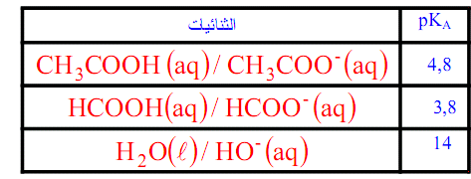
الأسئلة:
قس pH المحاليل المتحصل عليها
ماهي الثنائيات (أساس/حمض) الداخلة في التحول الذي حدث في المحاليل المحضرة
أكتب معادلة التفاعل التي يكون فيها حمض الايثانويك وشاردة الايثانوات كمتفاعلات ، واحسب ثابت التوازن مستعملا قيم pKa الموجودة في الجدول التالي:

Slide 6
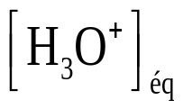
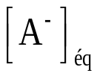
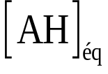
أحسب من أجل كل مزيج كسر التفاعل الابتدائي Q_{r,i} الموافق لحالة كيفية أين يتحقق المزيج وحيث يكون التفاعل لم يبدأ بعد.
أعط العلاقة الموجودة بين ثابت الحموضة Ka والتركيز
وتركيز الحمض وأساسه المرافق عند التوازن .
أحسب من أجل كل مزيج النسبة وعند الحالة الأبتدائية وعند حالة التوازن من أجل الثنائية CH₃COOH _{(aq)} /CH₃COO⁻_{(aq)}
استنتج من أجل كل حالة ، الجهة التي تطورت فيها الجملة تلقائيا.
بمقارنة Q_{r,i} و K ، عين معيارا يسمح بتوقع جهة تطور تلقائي لجملة كيميائية.

Slide 7
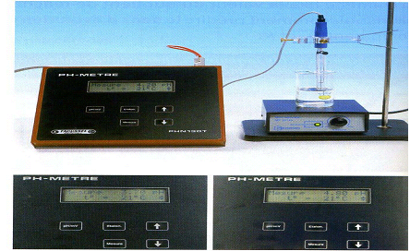
التحليل:
قيا pH الأمزجة: نستعمل مقياس الـ pH متر كما هو مبين في التركيب:

Slide 8
المزيج | 1 | 2 | 3
pH | 4,20 | 3,70 | 4,80
الثنائيتان الداخلتان في التفاعل:
بالنسبة لحمض الايثانويك:
CH₃COOH_{(aq)}+H₂O_{(l)} = CH₃COO⁻_{(aq)}+H₃O⁺_{(aq)}
الثنائية هي CH₃COOH_{(aq)}/ CH₃COO⁻_{(aq)}
بالنسبة لحمض المثانويك:
HCOOH_{(aq)}+H₂O_{(l)} = HCOO⁻_{(aq)}+H₃O⁺_{(aq)}
الثنائية هي: HCOOH_{(aq)}/ HCOO⁻_{(aq)}
المعادلة:
HCOOH_{aq}+CH₃COO⁻_{aq}=HCOO⁻_{aq}+CH₃COOH_{aq}

Slide 9
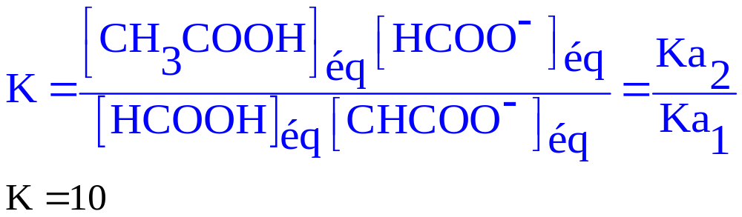
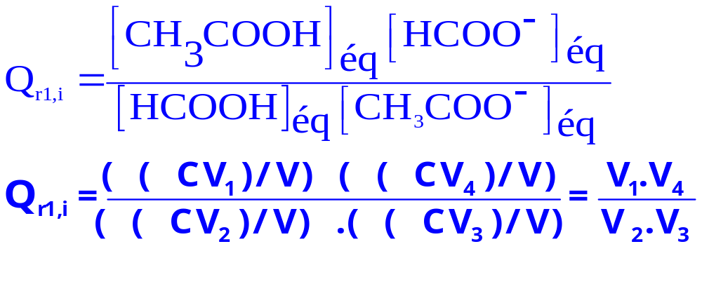
ثابت التوازن:
حساب كسر التفاعل الإبتدائي:

Slide 10
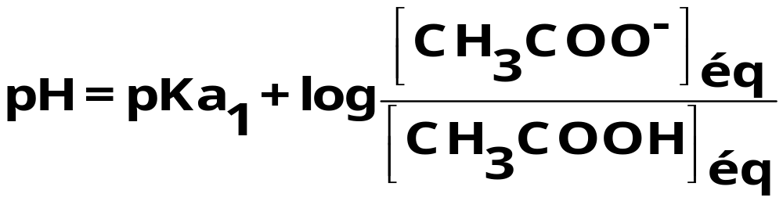
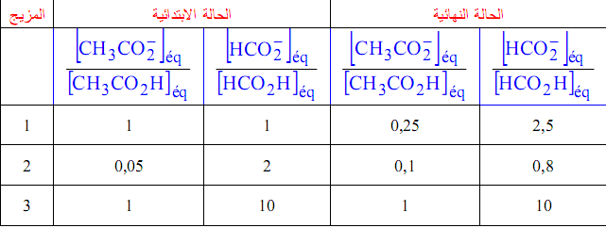
ت ع: نجد: Q_{r1,i}=1 وبنفس الطريقة نجد Q_{r2,i}=40 Q_{r3,i}=10
العلاقة:
حساب النسب:

Slide 11
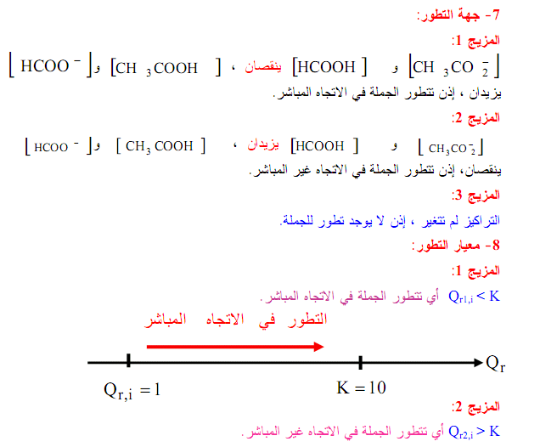


Slide 12
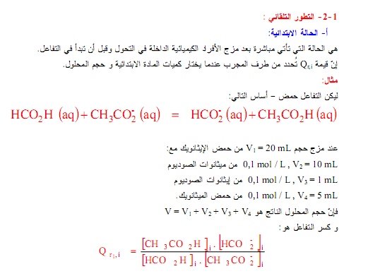

Slide 13
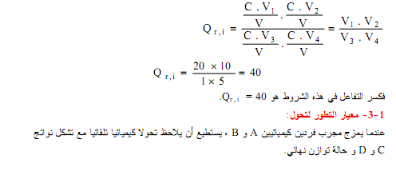
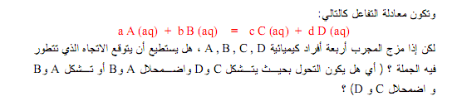

Slide 14
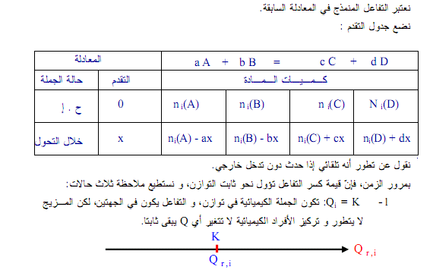

Slide 15
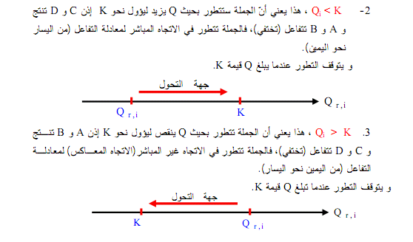

Slide 16
نتيجة
كل جملة كيميائية تتطور تلقائيا نحو حالة التوازن.
مع مرورالزمن،فإن قيمة كسرالتفاعل Qتؤول نحو ثابت التوازن K
عندما يكون كسر التفاعل الإبتدائي مختلفا عن ثابت التوازن K ، فإن الجملة الكيميائية تتطور تلقائيا نحو حالة التوازن.
إذا كان K=Qr,i فإن الجملة في حالة توازن ولايوجد تطور لها
إذا كان K<Qr,i فإن الجملة تتطور في الإتجاه غير المباشر (في الاتجاه المعاكس لكتابة المعادلة الكيميائية)
إذا كان K>Qr,i فإن الجملة تتطور في الإتجاه المباشر (في اتجاه كتابة المعادلة الكيميائية)

Slide 17
خلاصة
نلخص ما ذكر في الشكل التالي
K>Qr,i
K<Qr,i
K=Qr,i
التطور في الاتجاه المباشر
التطور في التجاه غير المباشر
التوازن

Slide 18
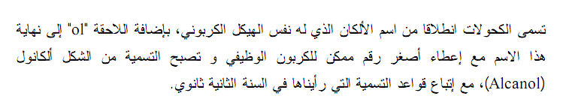
دراسة مثال :الأسترة_إماهة الإستر
تذكير:
الكحول:مركب عضوي أكسيجيني، يحتوي على ذرة أكسيجين واحدة، صيغته العامة R-OH حيث Rجذر ألكيلي
ِC_{n}H_{2n+1}OH.
تسمية الكحولات:

Slide 19
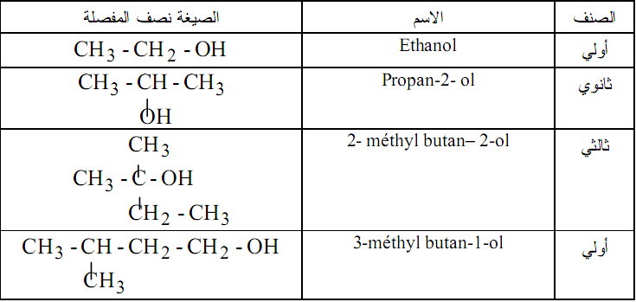
أصناف الكحولات:
تصنف الكحولات إلى ثلاثة أصناف:
كحولات أولية صيغتها العامة: R-CH₂-OH
كحولات ثانوية:R₁R₂-CH-OH
كحولات ثالثيةٌR₁R₂R₃-C-OH :
أمثلة:

Slide 20
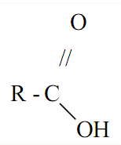
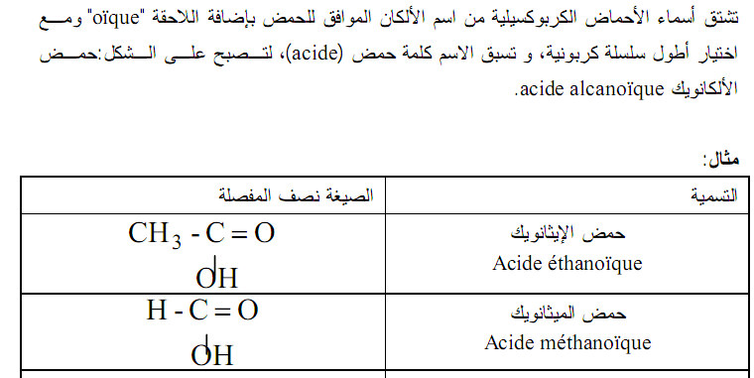
الحمض الكربوكسيلي
مركب عضوي أكسيجيني ،يحتوي على ذرتي كربون، صيغته العامةC_{n}H_{2n}O₂ حيث n>=1 ، صيغته نصف المفصلة من الشكل:

Slide 21
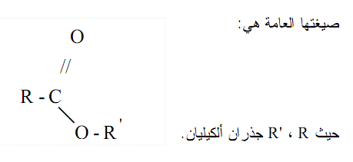
الإستر:
مركب عضوي أكسيجيني، صيغته العامة من الشكل: C_{n}H_{2n}O₂
حيث n>=2 ، نتحصل عليه، مع الماء من تفاعل حمض كربوكسيلي RCOOHمع كحولR’OH وفق المعادلة

Slide 22
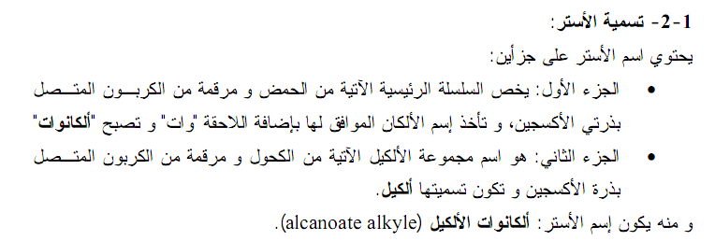
تسمية الأسترات

Slide 23
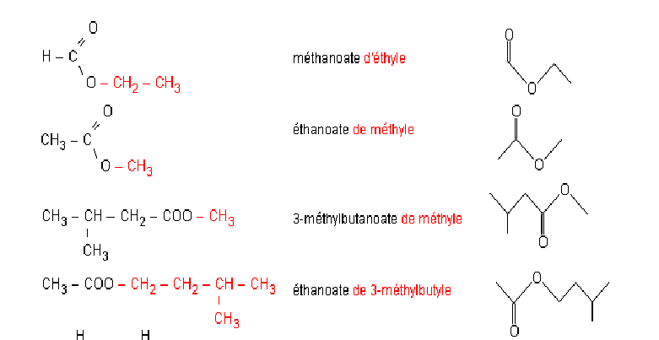
أمثلة

